Slide 1
Soutenance du mini Projet Industriel
‘ les actionneurs électriques’
«les systèmes mécatroniques asservis »
Présenté par :
Siham Lakrih
Laila Agattass
Encadrée Par:J.DIOURI
Notes:
Bismillahi rahmani ra7im wa salato wa salamo 3ala
Qui s’estachrafi lmorsaline,
qui s’est excusé au dernier moment moment de ne pas pouvoir assister à notre soutenance suite à un déplacement imprévu

Slide 2
Plan
définition
objectifs du contrôle automatique d’un système mécatronique
Schéma de structure d'un système mécatronique asservi
Différence entre régulation et asservissement:
exemple de système mécatronique asservis
Caractéristiques et modélisation du système
Correction du système
conclusion

Slide 3
Asservissement des systèmes mécatroniques
définition
,
Un système mécatronique asservi est un système qui prend en compte, durant son fonctionnement l’évolution de ses sorties pour les modifier et maintenir conformes à une consigne.
objectifs du contrôle automatique d’un système mécatronique
La sécurité
Réglementations environnementales
 Economie l’énergie
 Spécifications de la production

Slide 4
Asservissement des systèmes mécatroniques
Exemple d’un système mécatronique asservi : conduite d’un véhicule
le conducteur doit:
laisser une distance (consigne) entre le véhicule et le bord de la route
observer la route (mesure d )
Évaluer la distance qui sépare son véhicule au bord de la route (écart d-d0)
Déterminer la (commande)
Agir pour s'opposer à une éventuelle perturbation.

Slide 5
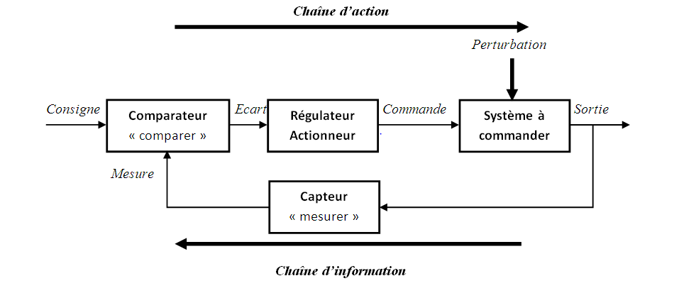
Asservissement des systèmes mécatroniques
Schéma de structure d'un système mécatronique asservi
La chaine d’action : englobe tous les organes de puissances (nécessitant un apport extérieur d’énergie et qui exécute le travail.
La chaine d’information : il analyse et mesure le travail effectué et transmet au comparateur une grandeur physique proportionnelle à ce travail.

Slide 6
Asservissement des systèmes mécatroniques
Constituants de la chaine de commande:
La chaîne de commande en boucle fermée comprend:
Comparateur
Régulateur
Actionneur
Capteur
Les principaux signaux dans une chaîne de commande en boucle fermée sont:
Entrée consigne
La sortie régulée
Mesure
Perturbation
Écart (Erreur)
Commande

Slide 7
Asservissement des systèmes mécatroniques
Revenons à notre exemple de conduite de véhicule, on peut donner un schéma très simple pour illustrer cet exemple :
Différence entre régulation et asservissement:
Régulation
maintenir constante la grandeur contrôlée conformément à la consigne (consigne constante)
asservissement
la sortie doit suivre le plus fidèlement possible la consigne (consigne variable)

Slide 8
Asservissement des systèmes mécatroniques
Système asservi
Système suiveur
Système régulateur
Exemple : Radar de poursuite
Exemple : Régulation de débit

Slide 9
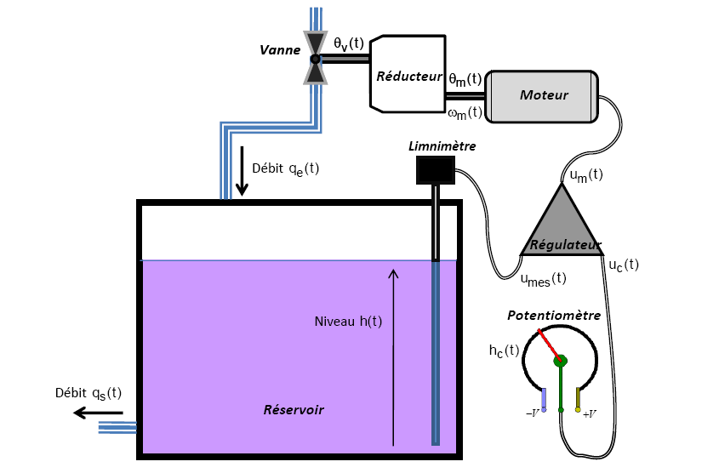
exemple de système mécatronique asservis:
Asservissement des systèmes mécatroniques

Slide 10
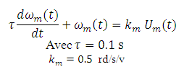
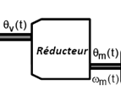
Caractéristiques du système:
Asservissement des systèmes mécatroniques
Moteur
Constituant | Modèle de connaissance
réducteur
Constituant | Modèle de connaissance

Slide 11
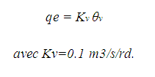
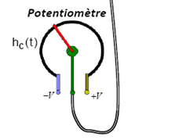
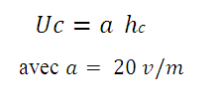
Caractéristiques du système:
Asservissement des systèmes mécatroniques
vanne
Constituants | Modèle de connaissance
potentiomètre
Constituants | Modèle de connaissance

Slide 12
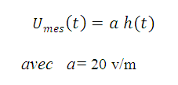
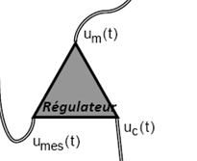
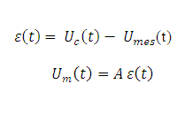
Caractéristiques du système:
Asservissement des systèmes mécatroniques
capteur
Constituants | Modèle de connaissance
régulateur
Constituants | Modèle de connaissance

Slide 13
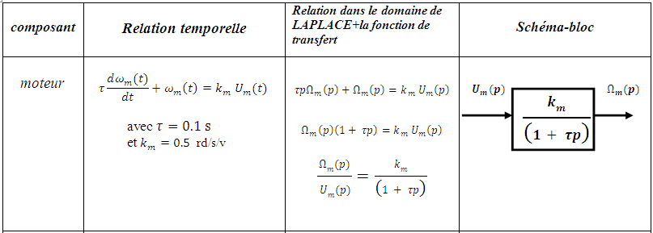
Modélisation du système:
Asservissement des systèmes mécatroniques
Moteur
réducteur:

Slide 14
Modélisation du système:
Asservissement des systèmes mécatroniques
réservoir
vanne

Slide 15
Modélisation du système:
Asservissement des systèmes mécatroniques
limnimétre
régulateur

Slide 16
Modélisation du système:
Asservissement des systèmes mécatroniques
potentiomètre
intégrateur

Slide 17
Schéma bloc du système:
Asservissement des systèmes mécatroniques

Slide 18
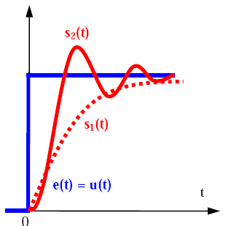
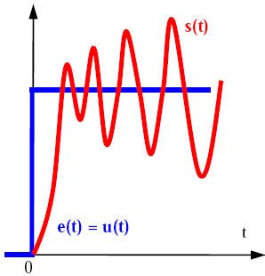
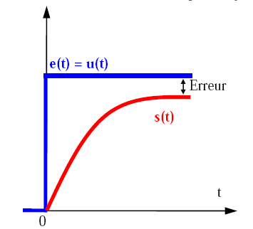
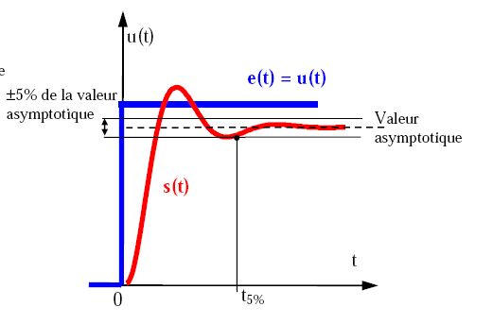
Qualités attendus d’un système mécatronique asservi
Asservissement des systèmes mécatroniques
La stabilité:
La précision:
La rapidité

Slide 19
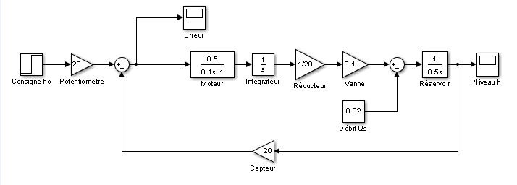
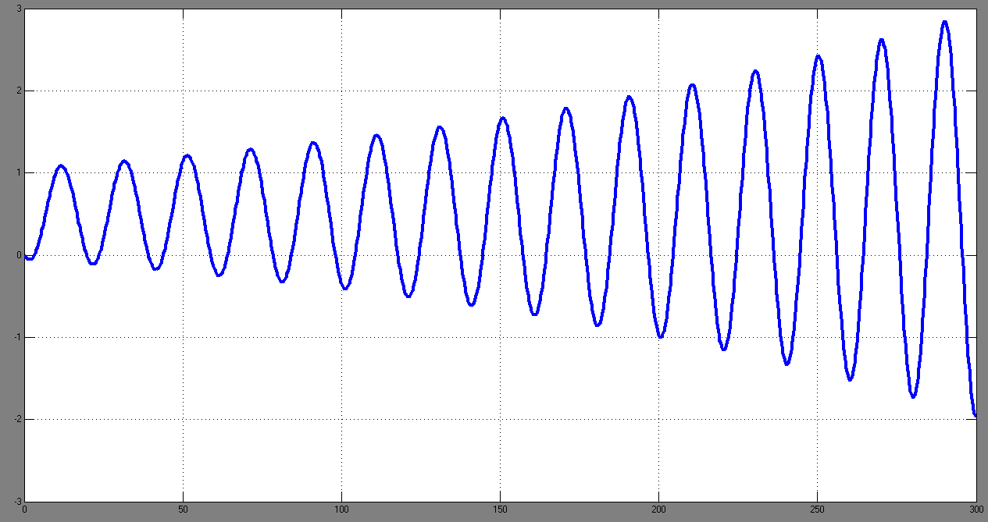
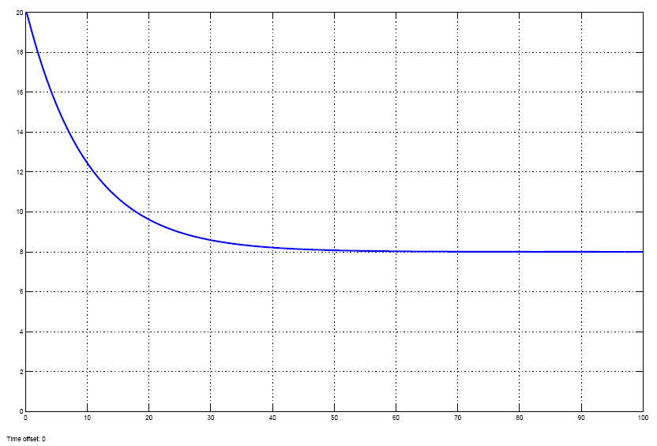
Asservissement des systèmes mécatroniques
Simulation du système:

Slide 20
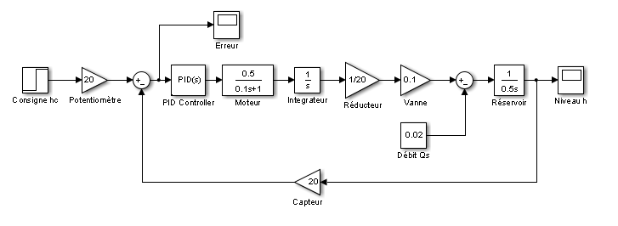
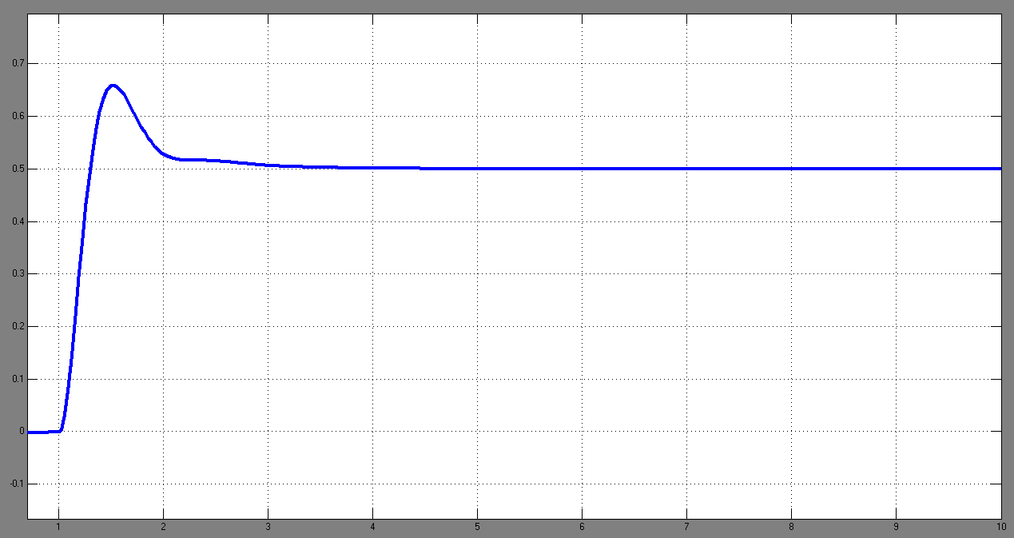
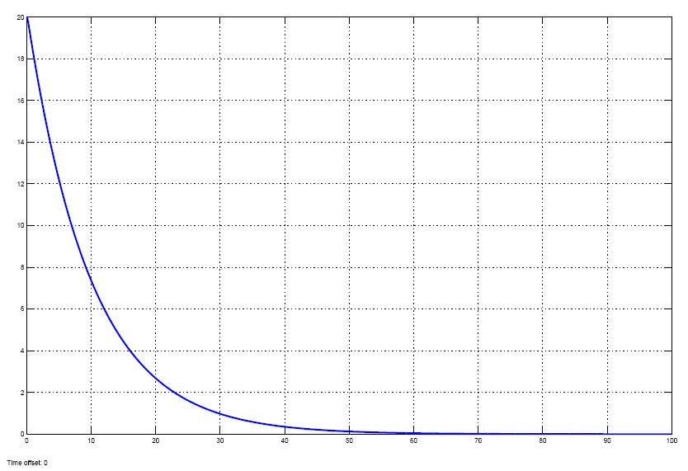
Asservissement des systèmes mécatroniques
Correction du système:

Slide 21
Asservissement des systèmes mécatroniques
conclusion

Slide 22
Asservissement des systèmes mécatroniques
Référence
les Systèmes mécatroniques asservis
Valentin Gies
ENSTA

